Slide 1






Parcours vers le métier
En bref
SECRETAIRE GENERAL DE MAIRIE
Durée de la formation
Parcours complet : 525 heures soit 300 heures en centre et 225 heures en collectivité
Dates et lieux de formation
→ Du 27 octobre 2025 au 2 mars 2026
→ 10 Rue Edouard Mignot 51100 REIMS
Modalités d’accès
→ Réunion d’information individuelle ou collective, tests, entretien évaluation individuel, dossier de candidature
→ Résultat d’admission communiqué à l’issue de l’entretien de motivation (sous 7 jours)
→ Les prochaines réunions d’information collective se dérouleront :
- Chalons En Champagne : 16 septembre 2025 (Lieu à confirmer)
- Epernay : 24 septembre 2025 ((Lieu à confirmer)
- Reims : 3 octobre 2025 (PFEP-Y SCHOOLS, 10 Rue Edouard Mignot)
Coût de la formation
→ Formation financée par la Régional Grand Est
Accessibilité
Cette formation est accessible aux publics en situation de handicap et/ou à mobilité réduite. Nous proposons des modalités et matériels adaptés à vos besoins. Contactez-nous pour plus de détails.
Bon à savoir
Formation accessible via :
→ Un financement CPF
→ Un financement France Travail
Les objectifs, à l’issue de ce cycle de formation, sont de permettre le recrutement au sein d’une collectivité ou d’assurer des missions temporaires, de remplacement ou de renfort de durée variable, sous contrat à temps complet ou partiel, auprès des collectivités du département de la Marne.
Le/La stagiaire sera capable de
→ Assister une équipe dans la communication des informations et l'organisation des activités
→ Développer son adaptabilité dans la réalisation des missions confiées
→ Communiquer avec les usagers selon les canaux de communication
→ Organiser ses activités
Aptitudes :
→ Capacités à communiquer à l’écrit et à l’oral
→ Organisation et autonomie
→ Sens des priorités et respect des échéances
Public
→ Demandeur d’emploi
Prérequis
→ Niveau 4 / Expérience professionnelle significative dans l'administratif
→ Connaître les outils informatiques courants
→ Maitriser les outils informatiques
→ Satisfaire aux épreuves de sélection
Et en chiffres
Taux de réussite
85%
Taux de satisfaction
89%
Méthodes pédagogiques
Taux de présentation à l’examen
100%
Taux d’insertion dans le métier visé par la formation
65%
→ Séances de formation en présentiel et distanciel
→ Pédagogie alternée (centre de formation et périodes de stage)
→ Pédagogie active et pédagogie de l’alternance
→ Exercices, études de cas, mise en situation
Taux d’insertion
75%

Slide 2
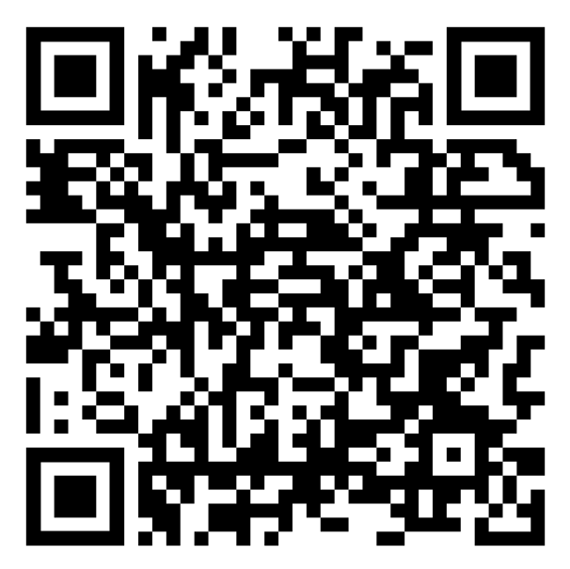


^{Dans le cadre du CTDCO} (Comité Territorial de Développement des Compétences et de l’Orientation), la Région Grand Est, ses partenaires de l’emploi, de l’insertion et les branches professionnelles établissent un diagnostic territorial des besoins en compétences du territoire pour répondre aux besoins des entreprises et permettre aux demandeurs d’emploi un retour à l’emploi efficace. L’action de formation décrite sur cette fiche s’inscrit dans cette démarche.
Programme
et compétences visées
Validation de la formation
Validation totale :
Titre professionnel de niveau 4 (BAC)
Code RNCP : 36804, enregistré au Répertoire National de Certifications Professionnelles
Certificateur : DREETS Grand Est
Date d’échéance de l’enregistrement : 01/09/2025 (Prorogation de 6 mois)
Validation partielle :
Les blocs de compétences peuvent être acquis indépendamment.
Equivalence :
Equivalences: Niveau 4 (Bac)
RNCP193 - Secrétaire assistant (Ancien référentiel)
BLOC 1
Expertise métier
→ L'action publique locale
→ Les enjeux de la communication territoriale
→ Gestion de la population
→ Gestion comptable et financière
→ Statut et gestion des personnels de la fonction publique territoriale
→ Marches publics, Urbanisme, Agence postale
BLOC 2
Passerelle et
poursuite d’études
Assister une équipe dans la communication des informations et l'organisation des activités
→ Produire des documents professionnels courants
→ Communiquer des informations par écrit
→ Assurer la traçabilité et la conservation des informations
→ Accueillir un visiteur et transmettre des informations oralement
→ Planifier et organiser les activités de l'équipe
Poursuite d’études possible sur le CCP 2 pour obtenir le titre par capitalisation.
Formation complémentaire permettant d'atteindre le niveau 5 (BTS/DUT) Assistant de direction (RNCP34143)
Passage du concours de la fonction publique
Les débouchés
COMPETENCES TRANSVERSES
→ Secrétaire
→ Secrétaire administratif
→ Secrétaire polyvalent
→ Assistant administratif
→ Assistant d'équipe
→ Assistant d'entreprise
Equivalences : Niveau 4 (Bac)
→ RNCP193 - Secrétaire assistant (Ancien référentiel)
→ Retour vers l’Emploi
PREPARATION A LA CERTIFICATION
→ Intervention du service certification
→ Préparer les écrits et l’oral demandé par le titre professionnel
Évaluations
Evaluation tout au long de la formation :
→ Evaluations diagnostiques, Evaluations en cours de formation par compétence (ECF) et Epreuve de synthèse (examen)
→ Mise en situation professionnelle
Le candidat réalise une épreuve écrite et une épreuve orale
→ Entretien technique
Le jury questionne le candidat
N.B. : pour les demandeurs d’emploi les frais pédagogiques sont entièrement pris en charge par la Région Grand Est.
MAJ_ Juin 2025
Sébastien TRICHOT
Coordinatrice pédagogique
sebastien.trichot@yschools.fr / 03 25 71 22 22
Retrouvez toutes nos formations sur
pfep.yschools.fr

